Slide 1
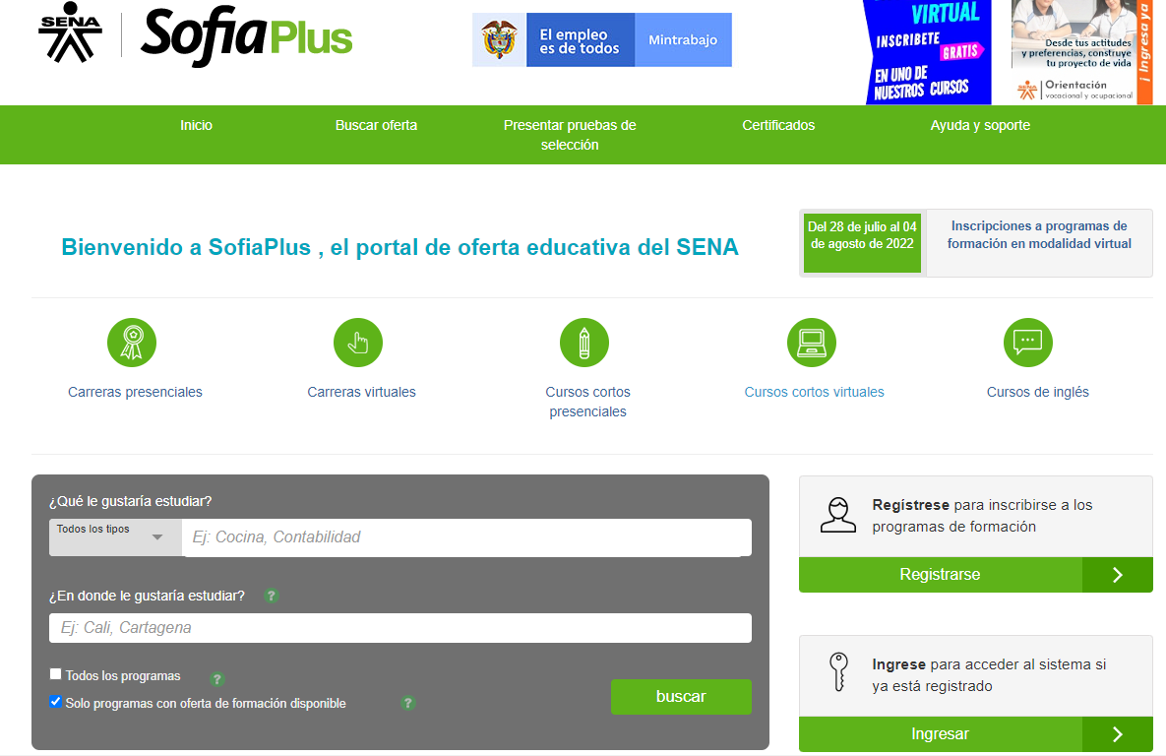
PASO A PASO PARA REGISTRAR LA CEDULA DE CIUDADANIA EN PDF EN SENA SOFIA
SI NO ESTA REGISTRADO DAR CLICK Y SEGUIR TODOS LOS PASOS, RECUEDE TENER LA CEDULA EN PDF
CLICK

Slide 2
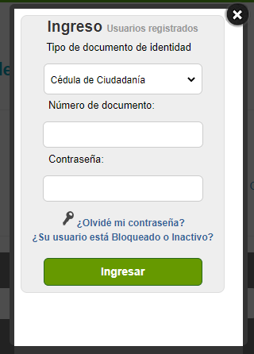
SI NO RECUERDA SU CLAVE DE SENA SOFIA DAR CLICK Y RESTABLEZCA Y SIGA LOS PASOS
NÚMERO DE SU CEDULA
CLAVE DE SENA SOFIA

Slide 3
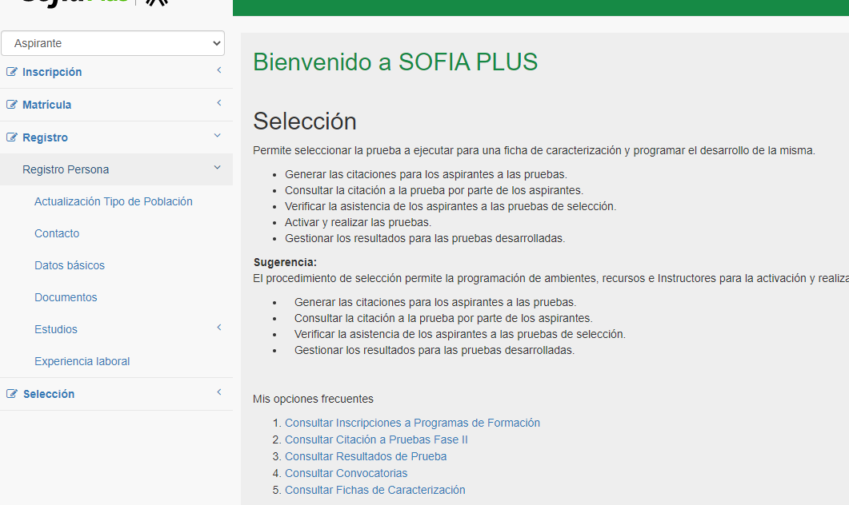
DEBE DECIR ASPIRANTE
1. CLICK
2. CLICK
3. CLICK

Slide 4
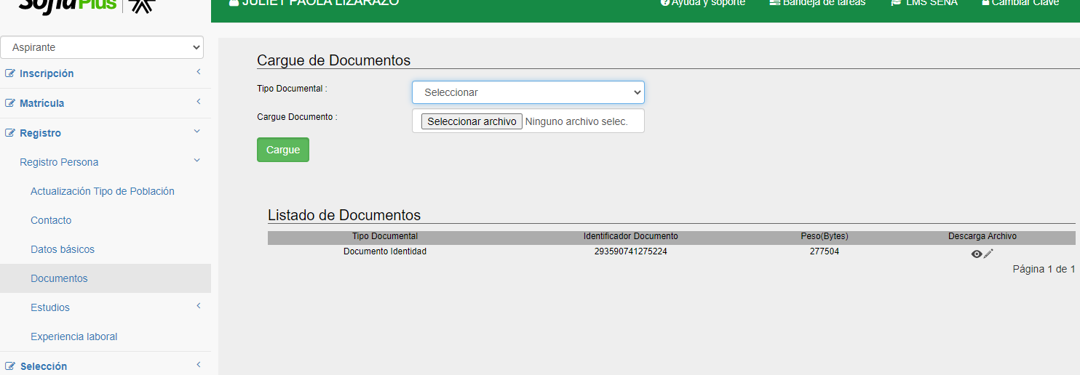
SELECCIONAR TIPO DE DOCUMENTO
BUSCAR DOCUMENTO EN PDF
CARGAR DOCUMENTO
VERIFICAR CARGUE DOCUMENTO
PUEDE SALIR DE SENA SOFIA Y PASAR A LA SIGUEN DIAPOSITIVA

Slide 5
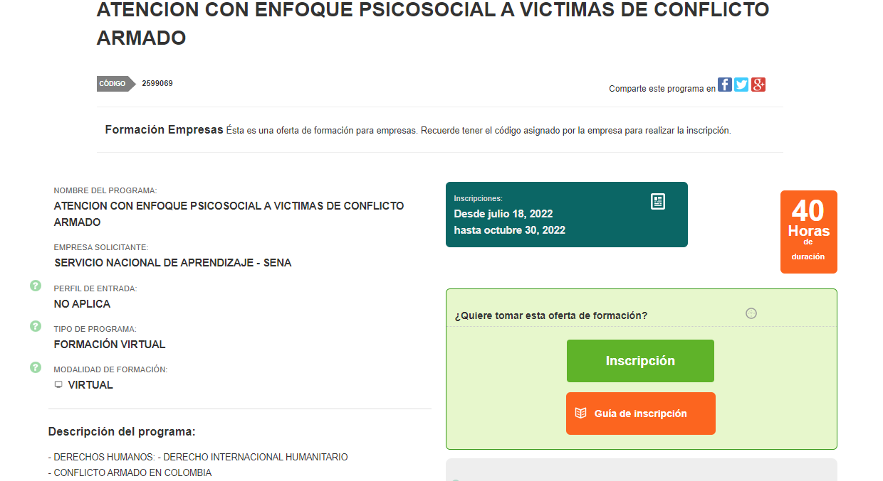
CLICK PARA INSCRIPCIÓN

Slide 6
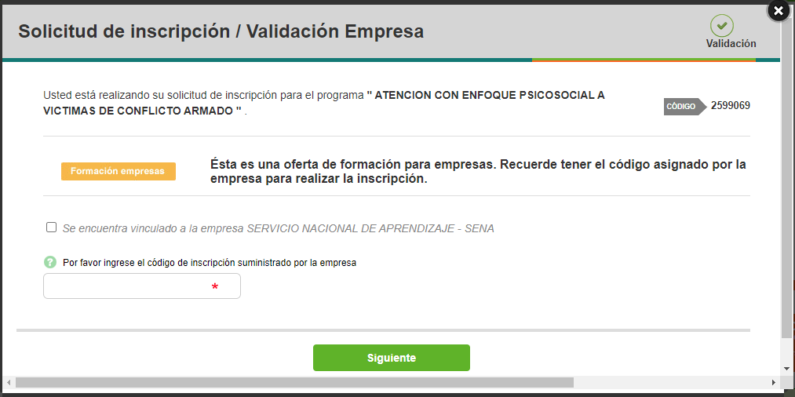
SELECCIONAR
CÓDIGO DE INSCRIPCIÓN
1772929
CLICK

Slide 7
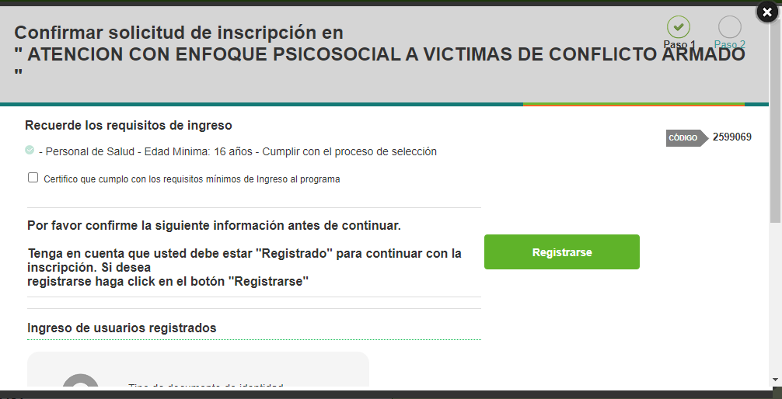
SELECCIONAR

Slide 8
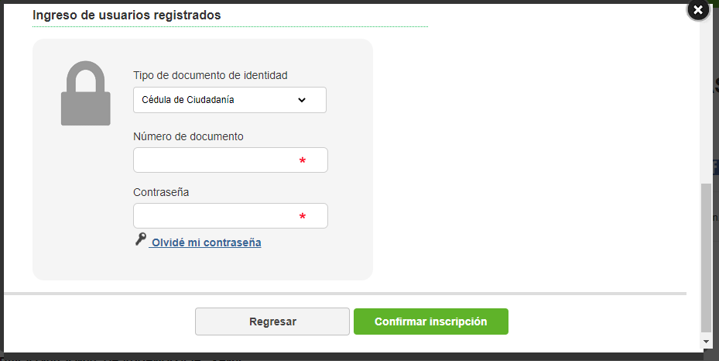
CEDULA
CONTRASEÑA SENA SOFIA
CLICK

